Slide 1

StandOut
现在发挥你的优势
殷建松Jason

Slide 2
盖洛普的三本书
首先，打破一切常规
员工离职的最重要原因是顶头上司
优秀的经理知道，你只能发挥一个人的优势（才干）
现在，发现你的优势
有优势检测报告
现在，发挥你的优势
加入了职业建议

Slide 3
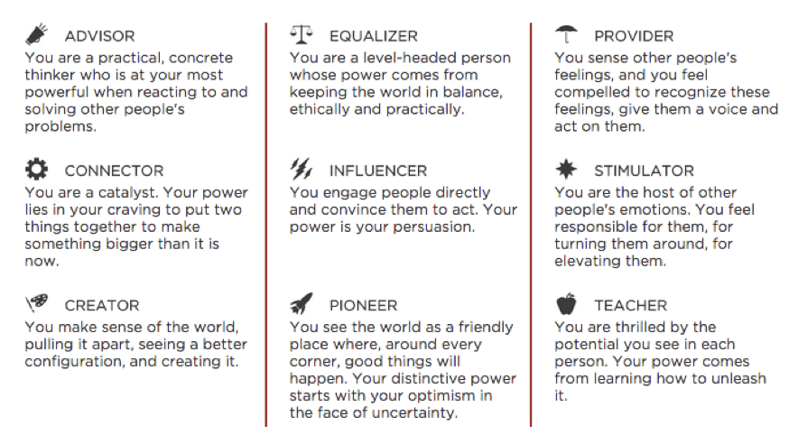
九大优势总图

Slide 4
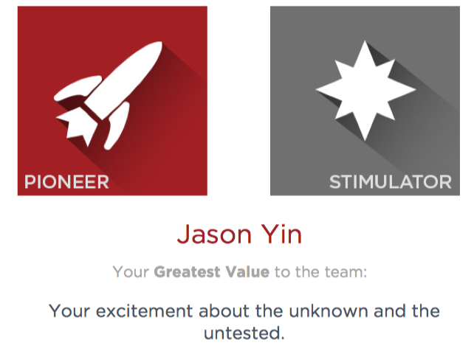
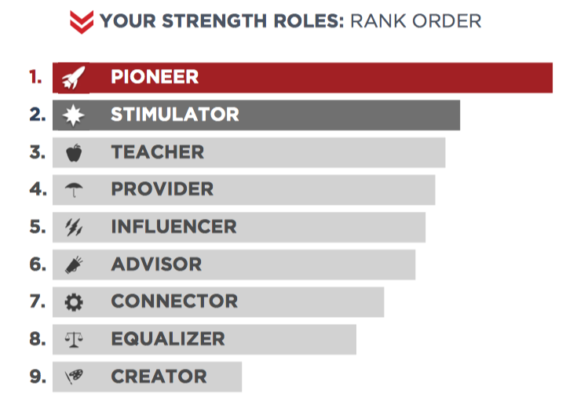
我的优势报告

Slide 5
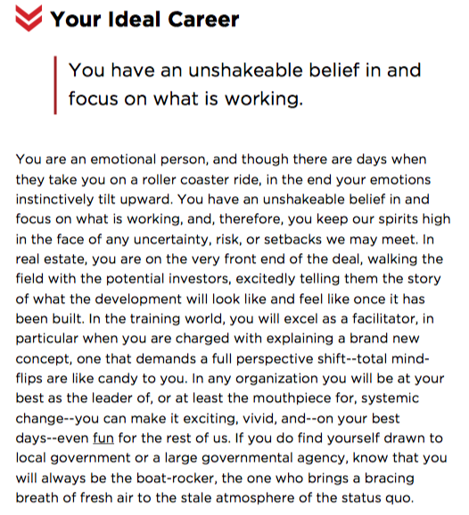
重点在职业建议
这就是我的
创业布道师
人生定位的
来历

Slide 6
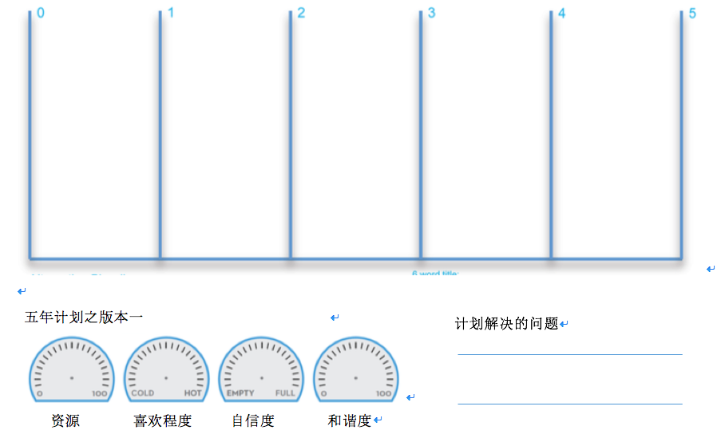
斯坦福大学 Design Your Life
你可以有很多五年计划版本
最可能的版本一
备用的版本二
完美的版本三

Slide 7
欢迎关注微信公众号

